Slide 1


하드웨어 확정
I deer
팀원: 방주영, 이기쁨, 이주예, 안다영

Slide 2

하드웨어 요약
부품 | 요구 사항
본체 | 듀얼 모니터 지원, 슬립모드 지원, 블루투스 연결 가능 ⇨ 라즈베리파이3 model B+
카메라 | 가까운 거리에서 인체를 다 담아야 하므로 여러 대 필요, 최소 한 대는 얼굴 인식 가능할 정도의 해상도 지원 ⇨ 라즈베리파이 카메라모듈 V2, 8MP (RPI 8MP CAMERA BOARD) * 3개
Display | 최대한 큰 것
체중계 | 블루투스 연결 가능 ⇨ XMTZC01HM 샤오미 미스케일2 (블루투스 4.0)
마이크 | ⇨ 오디오트랙 ATM-520P 핀마이크 3극 ⇨ USB 오디오 컨버터
스피커 | 3.5 잭 aux 단자 스피커 ⇨ BZ-SP600X 커브드 스피커
거울 | 하프 미러로 보여야 함 ⇨ 하프미러필름, 유리

Slide 3
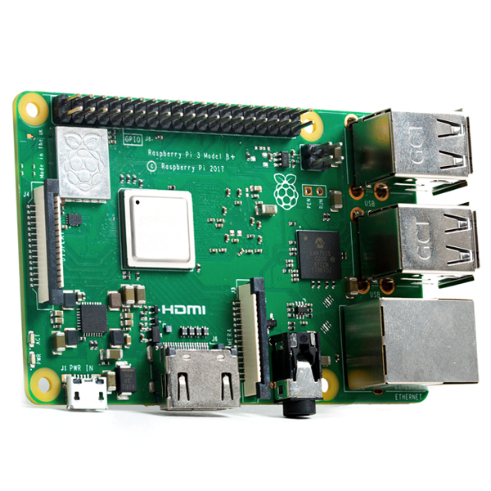
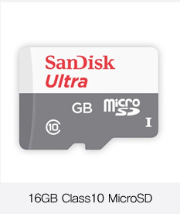
하드웨어 - 본체
Product Name: Raspberry Pi 3 Model B+
Product Name: 16GB Class10 MicroSD
이미지 처리를 위한 opencv 설치
Processor: BCM2837 at 1.4GHz
Wireless network: Dual band 2.4GHz & 5GHz 802.11b / g / n / ac
Wired Network: Gigabit Ethernet (max 300Mbit) via USB 2.0
Bluetooth: 4.2 - including 2.5x faster data transfer
Poser supply via PoE: Yes, via separate PoE HAT

Slide 4
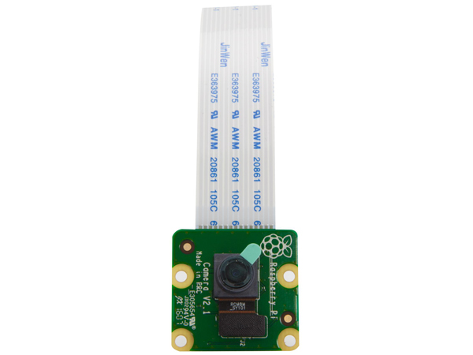
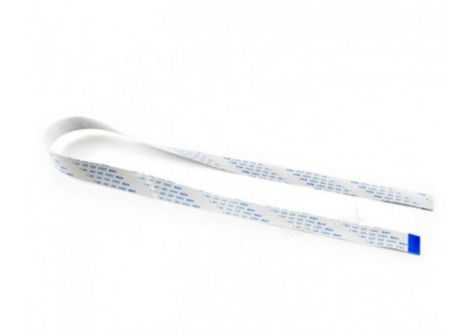
하드웨어 - 카메라부품
Product Name: Raspberry Pi Camera Module
Product Name: 라즈베리파이 카메라 케이블 RPI Camera Cable 60cm
얼굴 인식 및 사진 촬영
가격: 27,000(+10%) * 3
카메라 사이의 거리 조절
가격: 2,190원
Image sensor: Sony IMX 219 PQ CMOS image sensor in a fixed-focus module.
Resolution: 8-megapixel
Still picture resolution: 3280 x 2464
Max image transfer rate: 1080p: 30fps (encode and decode) 720p: 60fps
Connection to Raspberry Pi: 15-pin ribbon cable, to the dedicated 15-pin MIPI Camera Serial Interface (CSI-2).

Slide 5
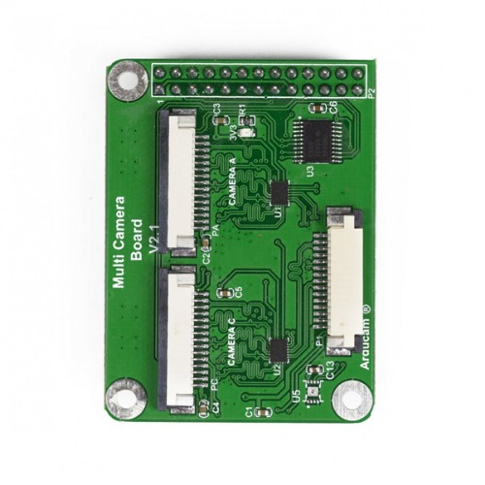
하드웨어 - 카메라부품
Product Name: 라즈베리 파이 멀티 카메라 아답터 모듈 -4 카메라 V2.1 (Multi Camera Adapter Module for Raspberry Pi -4 Cameras)
다중 카메라 연결
가격: 61,900(+10%)
• Accommodate 4 Raspberry Pi cameras on an multi camera adapter board
• 3 GPIOs required for multiplexing on one adapter board
• All camera ports are FFC (flexible flat cable) connectors
• Support 5MP OV5647 and 8MP IMX219 Pi cameras
• Support Raspberry Pi A/B/B+ and Pi 2 / 3.

Slide 6
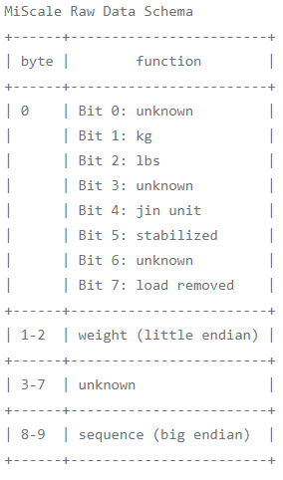
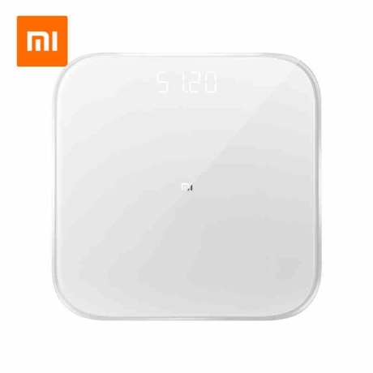
하드웨어 - 체중계
Product Name: 2017년형 샤오미 미스케일2
체중 측정
크기: 300*300*20mm
무게: 1.8 kg
블루투스: 4.0
측정단위: 100g(=0.1kg)
최소 측정 가능 무게: 5kg~
<미스케일 정보>

Slide 7
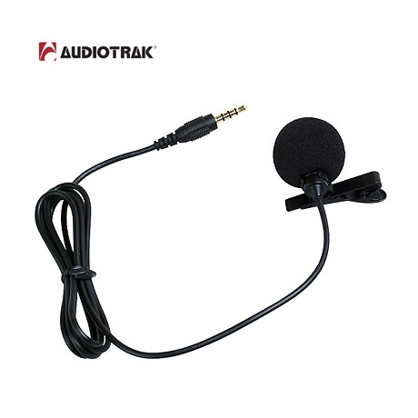
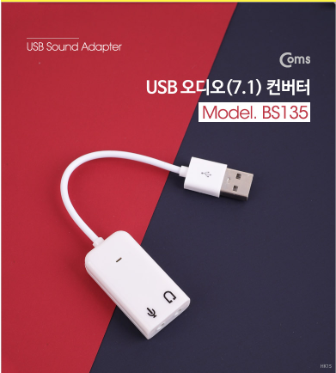
하드웨어 – 마이크, 스피커
Product Name: 오디오트랙 ATM-520P 핀마이크 3극
Product Name: USB 오디오(7.1) 컨버터
음성 인식
가격: 26,440원
라즈베리파이와 마이크, 스피커 연결
가격: 2,300원
Sensitivity: -47+-4dB (at L = 50cm) (0dB = 1V/pA, 1kHz)
Impedance: Less than 680Ω
Directivity: Unidirectional (Cardioid)
Frequency Response: 100~16,000 Hz
Max. operation voltage: 10V
Standard operation voltage: 1.5V
Current consumption: Max. 0.5mA
Sensitivity reduction: Within -3 dB at 1V
S/N ratio: More than 60dB

Slide 8
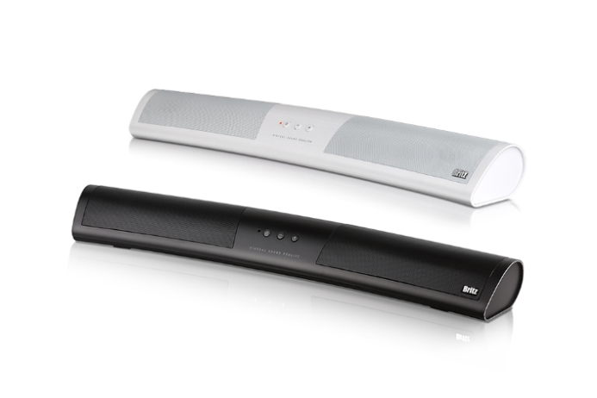
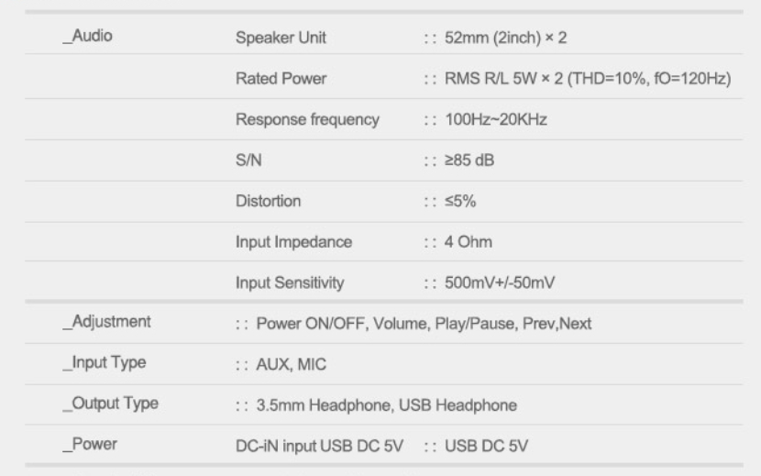
하드웨어 – 마이크, 스피커
Product Name: BZ-SP600X 커브드 스피커
음성 출력
가격: 39,600원

Slide 9
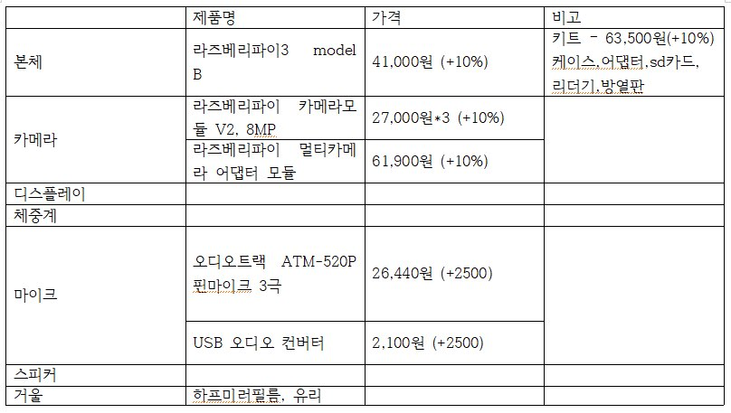
하드웨어 요약
BZ-SP600X 커브드 스피커
39,600원

